Slide 1
Github 版本管理流程
專案管理部門
2024/06/03

Slide 2
版本資訊
項次 | 版本號 | 說明/異動內容
1 | 20240614 | 初版
2 | 20240619 | 增加更多圖解

Slide 3
安裝Github

Slide 4
安裝Github
1.開啟終端機
2.跟新軟體包索引 sudo apt update
3.安裝GITHUB sudo apt install git
4.安裝完後檢查是否安裝成功 git--version

Slide 5
使用Github

Slide 6
環境設置
創建一個github帳號
cd ..
git init
設置名稱與密碼

Slide 7
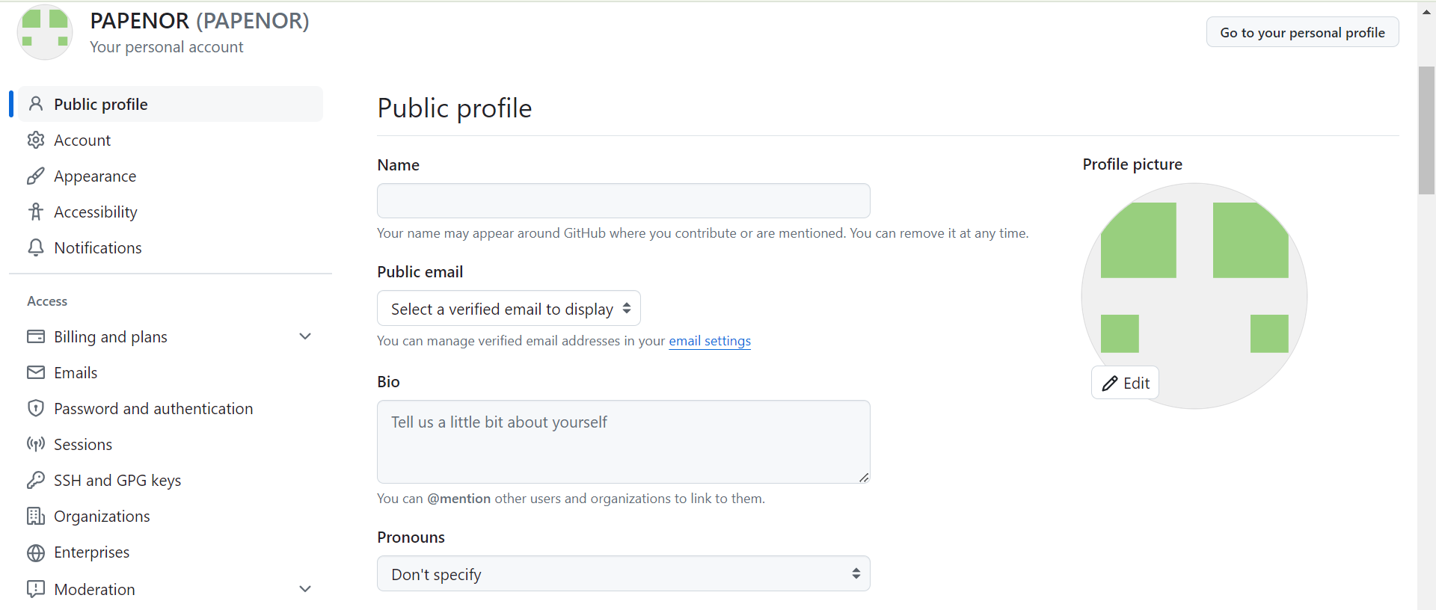
創建一個github帳號

Slide 8
將終端機導向目錄
選擇你要當倉庫用的資料夾 cd ..

Slide 9
初始化git
打開終端機輸入 git init 進行初始化

Slide 10
設置名稱與密碼
在終端機設置使用者名稱與密碼
git config --global user.name “Your Name”
git config --global user.email xxxxxxx@xxxxx.com

Slide 11
在Github新增你的倉庫
如果是參與他人專案則略過

Slide 12


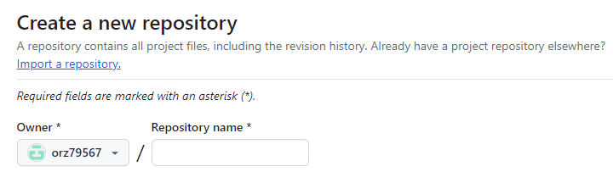
在Github新增你的倉庫
1.打開githhub網站 https://github.com
2.選擇Repositories
3.選擇New
4.輸入所有者跟儲存庫名稱

Slide 13
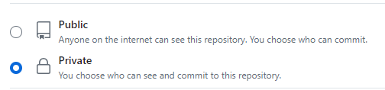

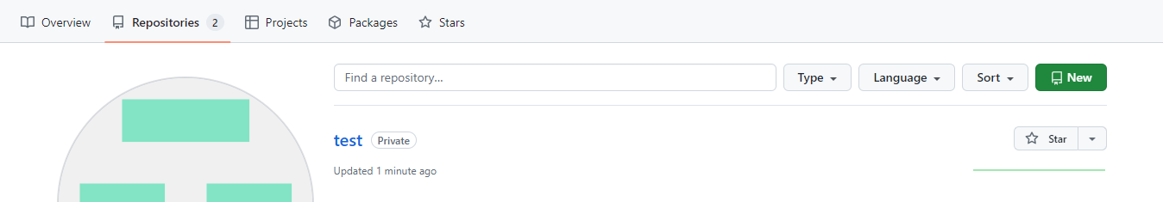
在Github新增你的倉庫
5.設定私人儲存庫
6.按下建立
7.完成

Slide 14
生成SSH公鑰

Slide 15
想要下載與上傳資料到Github都需要SSH金鑰才能使用
電腦
SSH碼
綁定帳號

Slide 16
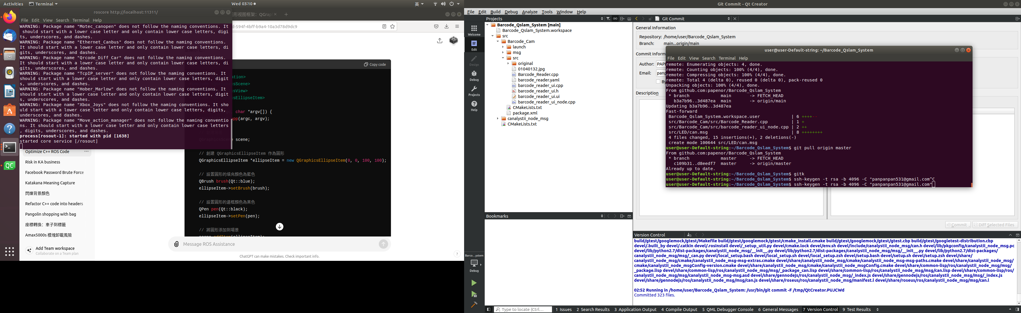
生成SSH金鑰
ssh-keygen -t rsa -b 4096 -C "你的電子郵件地址“
一直輸入Enter即可，不必設定密碼

Slide 17
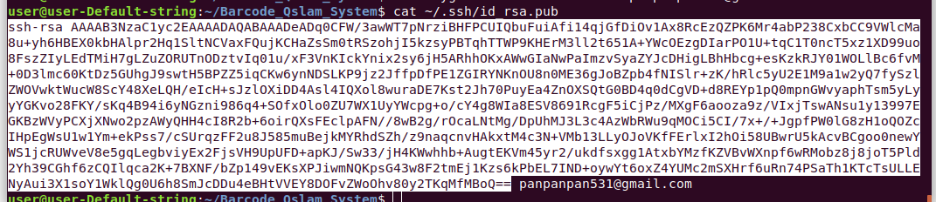
複製SSH金鑰:
cat ~/.ssh/id_rsa.pub
將 SSH 金鑰複製到剪貼板，最後面的email不用複製

Slide 18
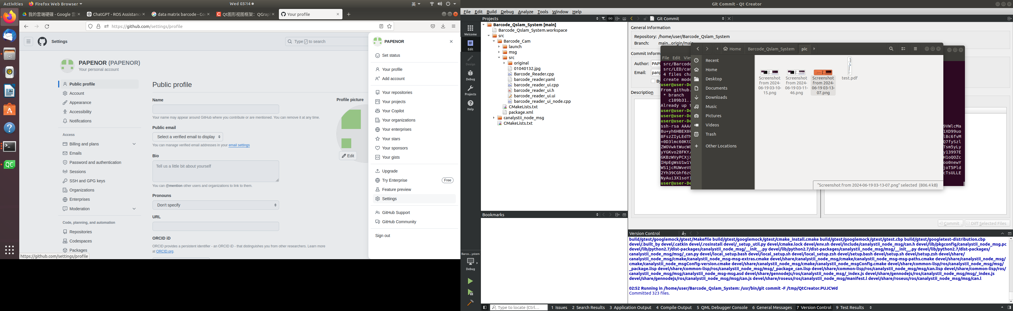
開啟github網頁，點選右上使用者頭像，選擇Settings

Slide 19
選擇SSH and GPG keys並點選New SSH key

Slide 20
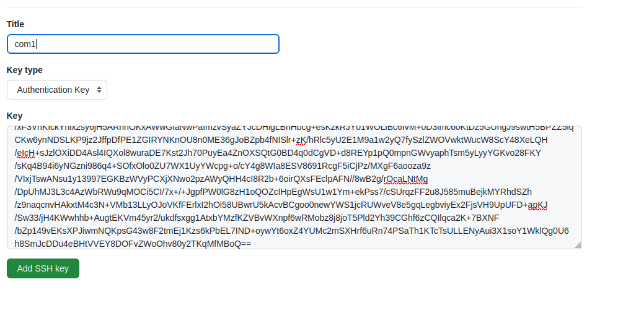
將複製的ssh金鑰黏貼在key欄位並取一個名稱(Title欄位)
點選Add SSH key 即可

Slide 21


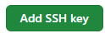
生成SSH公鑰
1.生成SSH金鑰:
ssh-keygen -t rsa -b 4096 -C "你的電子郵件地址“
一直輸入Enter即可，不必設定密碼
2.複製SSH金鑰:
cat ~/.ssh/id_rsa.pub
3.將 SSH 金鑰複製到剪貼板，最後面的email不用複製
4.開啟github網頁，點選右上使用者頭像，選擇Settings
5.選擇SSH and GPG keys並點選New SSH key
6.將複製的ssh金鑰黏貼在key欄位並取一個名稱(Title欄位)
7.點選Add SSH key 即可

Slide 22
更改遠端倉庫URL為SSH

Slide 23
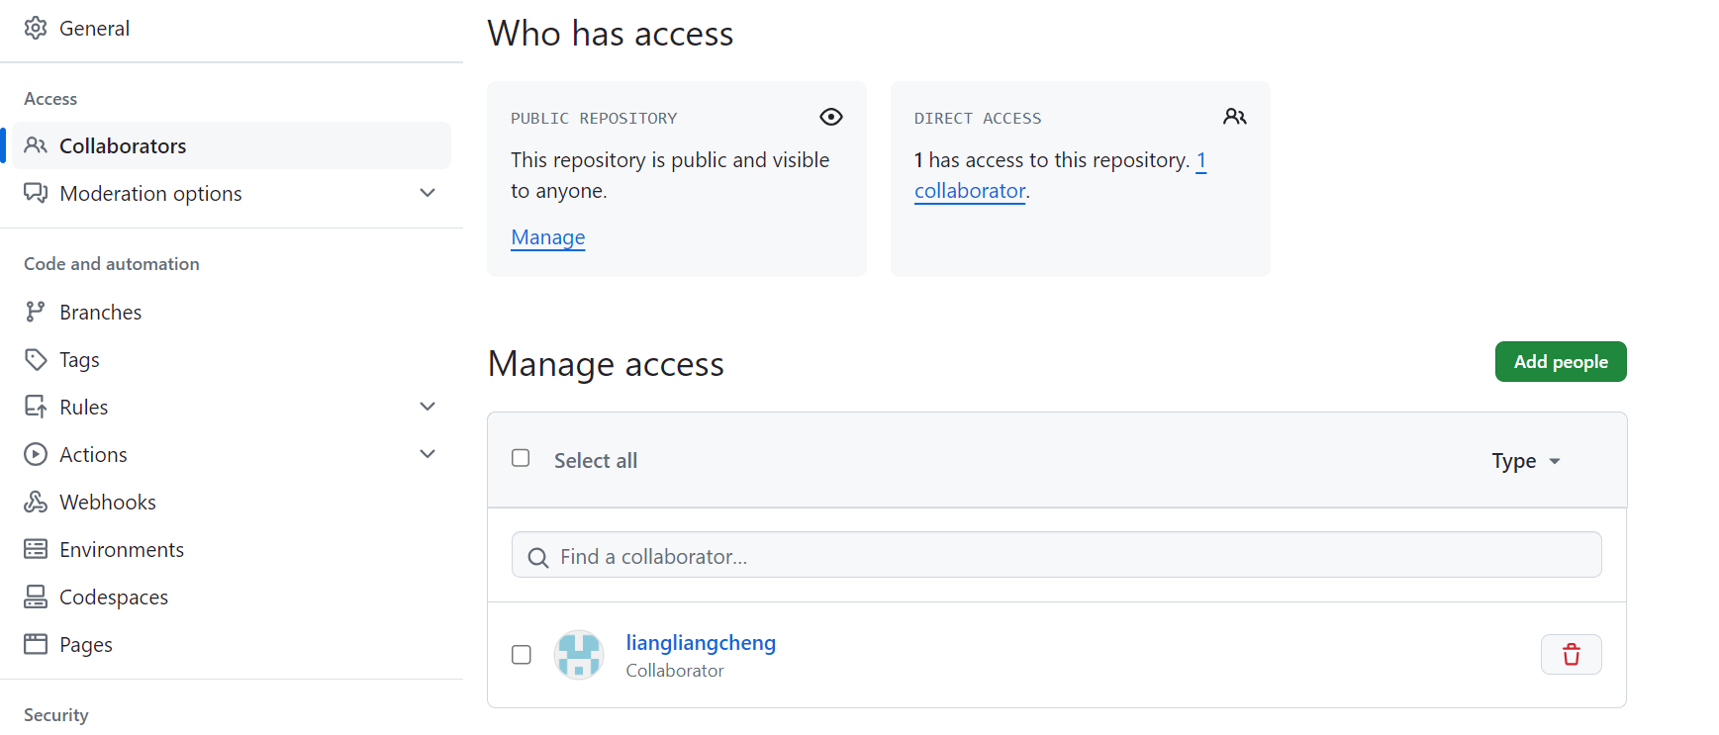
如果是參與已經建築的專案
請專案管理者將你加入專案中

Slide 24
將本地倉庫與 GitHub 倉庫連接
git remote add origin git://github.com/專案的用戶名/專案的倉庫
Ex：git remote add origin git://github.com/papenor/Barcode_Qslam_System

Slide 25
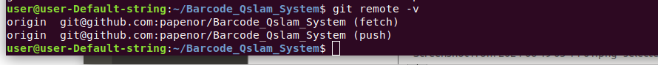
將本地倉庫與 GitHub 倉庫連接
git remote set-url origin git@github.com:專案的用戶名/專案的倉庫名.git
Ex ：git remote set-url origin git@github.com:papenor/Barcode_Qslam_System

Slide 26
拉取最新更改
git pull origin [節點名稱]
EX：git pull origin master

Slide 27
首次SSH連接GitHub時會要求確認是否信任該主機，輸入Yes

Slide 28
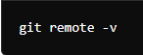
更改遠端倉庫URL為SSH
1.將本地倉庫與 GitHub 倉庫連接
git remote add origin git://github.com/你的用戶名/你的倉庫
2.檢查當前遠端倉庫 URL git remote –v
3.如果為Http要更改遠端倉庫 URL 為 SSH
Git remote set-url origin git@github.com:你的用戶名/你的倉庫名.git
4.驗證更改，再次檢查網址是否更新上去 git remote –v
5.拉取最新更改: 終端機輸入 git pull origin main
6.首次SSH連接GitHub時會要求確認是否信任該主機，輸入Yes
7.終端機執行完成即可

Slide 29
分支

Slide 30
分支功能
列出所有分支：
git branch
建立新分支：
git branch [branch-name]
切換到另一個分支：
git checkout [branch-name]
合併指定分支到目前分支：
git merge [branch]

Slide 31
嘗試上傳文件到GITHUB

Slide 32
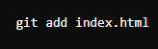
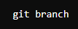
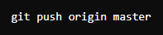
嘗試上傳文件到GITHUB
1.編輯文件：在本地倉庫中修改或創建文件夾。
2.將文件添加到暫存區： git add 你的文件夾
(git add .)代表載入此空間的全部資料夾，不要在home使用
3.提交文件到本地倉庫
git commit -m “I add some file“ 紅字應說明你的修改
4.推送更改到 GitHub
git push origin main
5.如果出現error: src refspec main does not match any，確認當前分支名稱 git branch
6.如果當前分之為*master，則改輸入 git push origin master

Slide 33
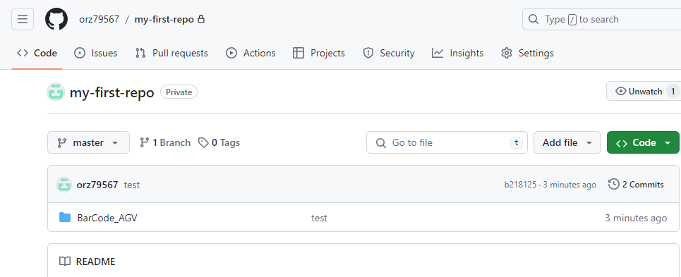
嘗試上傳文件到GITHUB
7.網頁上找到你上傳的檔案代表上傳成功

Slide 34
管理版本

Slide 35
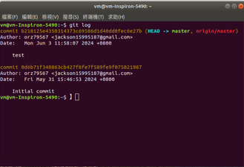
管理版本
1.當文件上傳成功後，可以在終端機上輸入 git log 查詢版本

Slide 36
管理版本
上圖可以發現現在這個倉庫總共有兩個版本，同一個使用者在兩天的更新情況，test 是最近更新的文件，initial 舊版的文件
黃色字commit 為哈希值，這是你的版本號，每一個提交紀錄都有一個哈希值。
2.還原到指定版本，commit_hash改為版本哈希值
git reset --hard <commit_hash>
當你輸入這個指令的瞬間，你的資料夾就已經還原成舊版的程式，請注意，在使用 git reset --hard 以及強制推送之前，請確保你已經備份了任何重要的修改，因為這些操作將會丟棄未提交的更改並修改你的倉庫歷史。

Slide 37
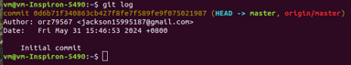
管理版本
3. 強制推送到gitub:由於你修改了歷史記錄，你需要使用 -f 或 --force 選項來強制推送到 GitHub。但請注意，這可能會影響其他人的工作，所以請確保在執行之前已經和團隊進行了溝通。
git push -f origin master
4.當你執行完上述指令，再輸入一次git log，可以發現版本只剩一個三天前的版本，剛剛上傳的已經被蓋掉了

Slide 38
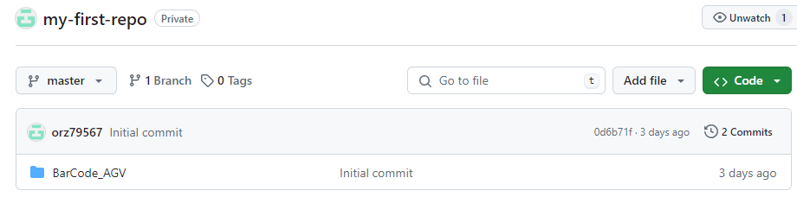
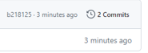
管理版本
5.此時回去Gitub 網頁看可以發現版本已經回到了三天前的版本號
這是剛剛的樣子
6.這樣版本管理就完成!

Slide 39




Web：www.vicommtech.com Email：sales@vicommtech.com

